Slide 1

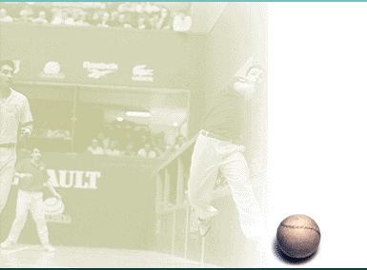
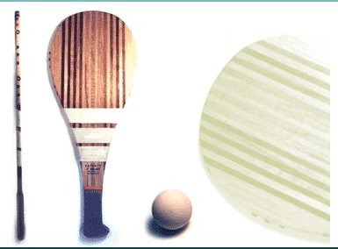
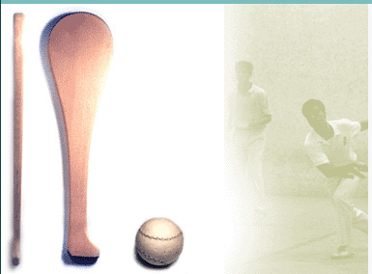
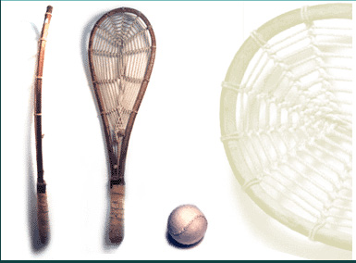
Pelota Vasca
Programa Integral de Preparación del Deportista.
República de Cuba, 2017-2020

Slide 2
Reseña del contenido
Índice
Introducción
Objetivos Generales del Deporte
Modalidad de Frontenis Cubano y Pala
Modalidad de Pelota a Mano
Elementos Básicos del Frontenis Cubano
Reglamento del Frontón Cubano
Bibliografía

Slide 3
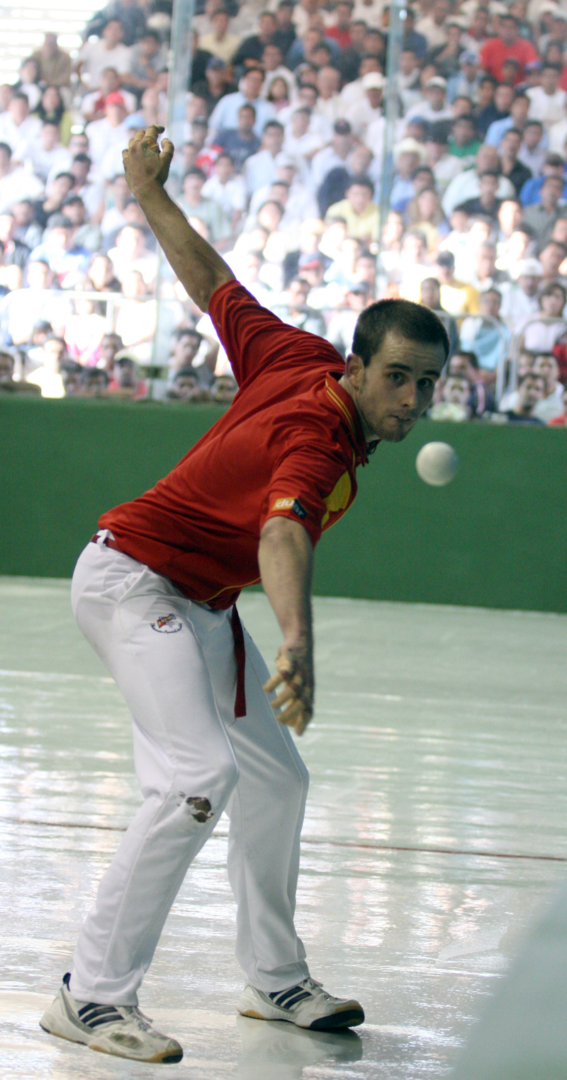
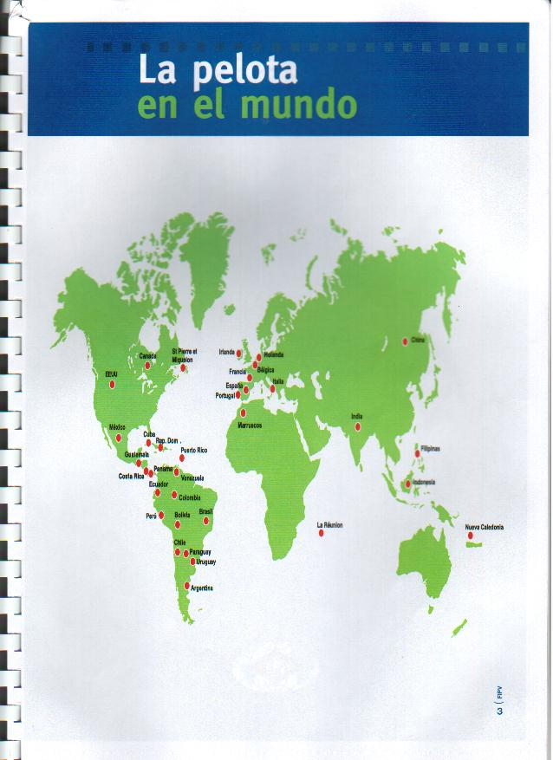
Introducción
Historia del la Pelota Vasca
Sus inicios en Cuba

Slide 4
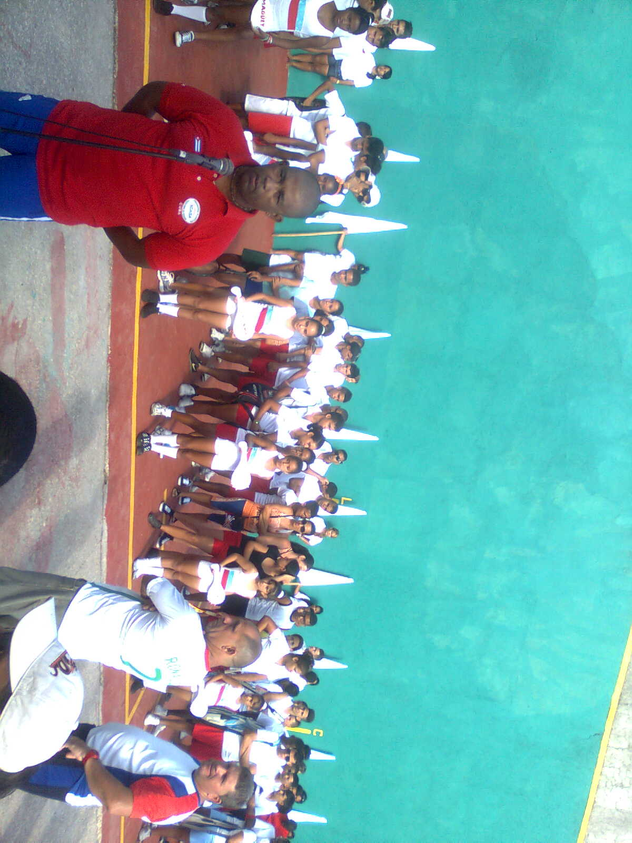
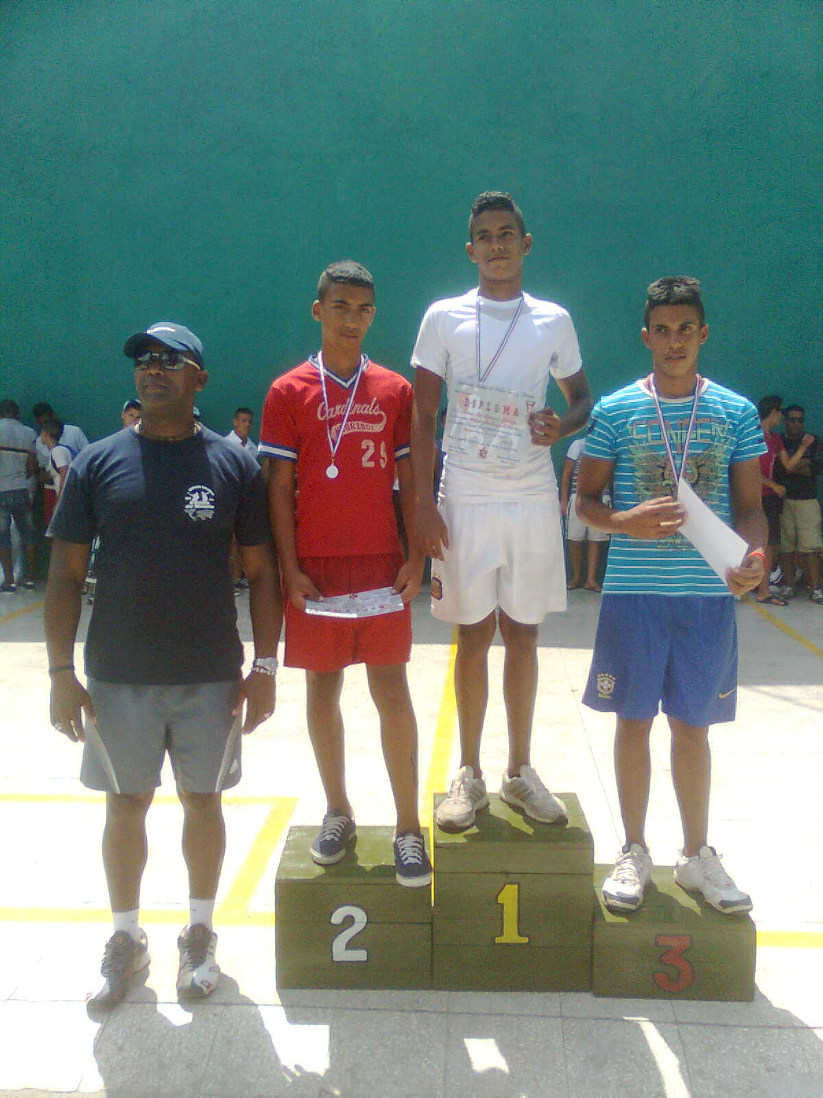
Tendencias de desarrollo y perfeccionamiento, (Frontón 2020)
Rediseño (2017-2020)

Slide 5
Objetivos Generales del Programa
Crear hábitos de conducta y espíritu colectivista en los niños y atletas, de acuerdo con los principios de la Revolución socialista.
Garantizar el desarrollo de capacidades físicas y habilidades deportivas de los niños, mediante la formación multilateral.
Iniciar el aprendizaje de los elementos básicos programados para estas edades.
Consolidar el desarrollo físico-deportivo de los jóvenes talentos en sus modalidades específicas.
Garantizar deportistas que sean capaces de ingresar en la EIDE.

Slide 6
Cont.
Consolidar y perfeccionar la formación integral del deportista de acuerdo con los principios de la personalidad socialista.
Perfeccionar la preparación física y técnico-táctica del deportista en su modalidad específica.
Consolidar de forma óptima la calidad deportiva de los atletas, para garantizar de esta manera el relevo necesario de nuestra preselección nacional, tanto juvenil como de mayores.

Slide 7
Objetivos Específicos del Programa
Enseñar los elementos básicos de la técnica de los golpes fundamentales (saque, golpeo de derecha, de revés, rebote) y complementarios (2 pared, tiros etc.)
Conocer el agarre del implemento y colocación dentro de la cancha.
Desarrollar las capacidades condicionales y coordinativas.
Conocer sobre el reglamento e historia de este deporte y sus jugadores en las distintas épocas.
Desarrollar las cualidades morales, políticas e ideológicas de acuerdo con los principios de la Revolución socialista.
Obtener buen rendimiento en las diferentes competencias a participar de acuerdo a las categorías.

Slide 8
Programa por edades biológicas y categorías.
El modelo de desarrollo debe pasar por las siguientes etapas:
Iniciación (de 11 a 12 años)
Reserva formación general atlética (de 13 a 14 años)
Especialización (de 15 a 18 años)
Alta competitividad o rendimiento (+ de 19 años)

Slide 9
CATEGORÍA 13-14 años (Reserva) Frontenis femenino y masculino, pala y mano individual
SISTEMA DE ENSEÑANZA: CUMPLIMIENTO DE OBJETIVOS GENERALES Y ESPECÍFICOS
RESPONDEN A LOS COMPONENTES DE LA PREPARACIÓN DEL DEPORTISTA
ETAPA: Formación general atlética
FASES: Enseñanza - consolidación - perfeccionamiento
Preparación Técnica ( abc del deporte, saques, recibo, voleo y rebote)
Preparación Táctica ( complejos y juegos)
Preparación Física ( capacidades condicionales y coordinativas )
Preparación Psicológica ( perfil psicológico)
Preparación Teórica ( historia del deporte, reglamento)
Pruebas Médicas ( mediciones antropométricas , etc)

Slide 10
Objetivos Específicos
Desarrollar la técnica de los golpes fundamentales y complementarios.
Desarrollar aspectos técnico-tácticos elevando el nivel de complejidad.
Desarrollar las capacidades condicionales y coordinativas.
Ampliar los conocimientos teóricos sobre el reglamento e historia del deporte.
Desarrollar las cualidades morales políticas e ideológicas acorde con los principios de la revolución socialista.
Obtener resultados satisfactorios en las competencias a participar.

Slide 11
Dosificación de contenidos
Orientaciones metodológicas
Área deportiva: 2 horas de clases, 3 frecuencias semanales
Mínimo de alumnos, 8.
Máximo de alumnos, 12.
Un profesor.
Tiempo a distribuir durante la clase.
Parte inicial, 20 minutos.
Parte principal, 90 minutos.
Parte final, 10 minutos.

Slide 12
Aspectos a tener en cuenta en la confección del programa de enseñanza:
Plan gráfico y escrito.
Registro de asistencia.
Control de los test y competencias.
Unidad de entrenamiento y análisis.
Distribución de los % de la preparación.
Preparación física 10-15%.
Preparación especial 5-10%.
Preparación Técnica 25-30%.
Preparación táctica 15-20%.
Juegos 35-45%.
Test psicológicos 5%.

Slide 13
Preparación Técnica
Saques
Por dentro sobre la línea de larga y corta con colocación.
Por fuera sobre la línea de larga y corta con colocación.
Por el medio de los dos jugadores que reciben con colocación.

Slide 14
Indicaciones metodológicas
Lograr un agarre continental de derecha.
Mantener las piernas semiflexionadas al ancho de los hombros y en forma de pasos.
Realizar correctamente las tres fases del movimiento técnico.
Nunca quitar la vista a la pelota.

Slide 15
Los métodos que más se utilizarán:
Método Verbal.
Método Explicativo demostrativo.
Método Visual.
Método Estándar.
Método Repeticiones.
Método de Juego.
Método de Competencia.

Slide 16
Escala de evaluación

Slide 18
ESTRUCTURA DEL DESARROLLO DEL JUGADOR
Edades
11-12 años
13-14 años
15-18 años
19 ó más
Lugares
Escuelas y áreas
Áreas deportivas
EIDE
Preselección Nacional
Programa a seguir
Programa de enseñanza
Programa de enseñanza
Plan de entrenamiento
Plan de entrenamiento

Slide 19
Sistema de Selección
Objetivos Técnicos: Masculinos y Femeninos
Realizar saques con diferentes direcciones (por dentro y por fuera)
Mantener un boleo pegado a la pared lateral por 30 segundos o más tiempo.
Lograr rebotear de derecha e izquierda pasando la pelota de la línea de pasa.
Realizar jugada técnica de dos paredes tanto derecha como izquierda.
Realizar jugada técnica de kilos tanto derecha como izquierda.
Realizar restos de saques, con el propósito de llevar la pelota hacia la pared de rebote.
Objetivos Físicos: Masculinos
Correr 1600 metros.
Realizar tramos de velocidad de 20 metros.
Realizar 10 saltos continuos (rana), medir distancia recorrida.
Realizar lanzamientos con balas y medir la distancia.
Realizar correctamente 20 flexiones de brazo (planchas) en 25 seg.
Realizar 30 abdominales de tronco en 35 seg.
Objetivos Físicos: Femeninos
1. Correr 1000 metros.
2. Realizar tramos de velocidad de 20 metros.
3. Realizar 5 saltos continuos (rana), medir distancia recorrida.
4. Realizar lanzamientos con balas y medir la distancia.
5. Realizar correctamente 15 flexiones de brazo (planchas).
6. Realizar 20 abdominales de tronco.

Slide 20
Sistema Competitivo
Categoría 11-12 años
Categoría 13-14 años
Competencias Municipales
Competencias Provinciales:
Primera fase: competitiva
Segunda fase: competitiva
Campeonatos Nacionales Escolares y Juvenil

Slide 21
Indicaciones metodológicas para programas de enseñanza
Datos generales: deporte, categoría, sexo, etc.
Características individuales y generales del grupo.
Objetivos generales del programa.
Objetivos específicos del deporte.
Objetivos específicos por etapas.
Métodos y procedimientos a utilizar.
Objetivos de los test pedagógicos.

Slide 22
Indicaciones metodológicas para plan de entrenamiento
Macrociclos semestrales de 4 a 8 meses
anuales de 9 a 14 meses
Mesociclos – Microciclos
Dinámica de meso (3:1)
Meseta de micro (2:1)
Planificar por direcciones de rendimiento deportivo
Macrociclos clásicos de una o doble periodización

Slide 23
Bibliografía
Blázquez D. S. (2006). Métodos de enseñanza de la práctica deportiva.
Barbany, J. R. (1990). Fundamentos de fisiología del ejercicio y del entrenamiento. Barcelona.
Beaskoetzea, G. (1996). Manual de Cesta Punta p. 134.
Bompa, T. (1994). Theory and Methodology of Training. Ed. by Orietta Calcina. Canadá.
Colectivo de autores (1991). Documento Científico. Edit. Centro de documentación e informática del deporte.
Colectivo de autores. (1996). Programa de preparación del deportista. Pelota Vasca. Edit. Comisión Nacional. Ciudad de la Habana, p. 31.
Depierre y col (2004), Sistemas energéticos en el Tenis, su aparición.
Donskoi, D.; Zatsiorki, V. (1988). Biomecánica de los ejercicios físicos. Ed. Raduga. Moscú.
Ferinnac, A. (1965). Las necesidades de adaptación de los atletas. Ed. Pueblo y Educación. Ciudad de la Habana.

